Slide 1
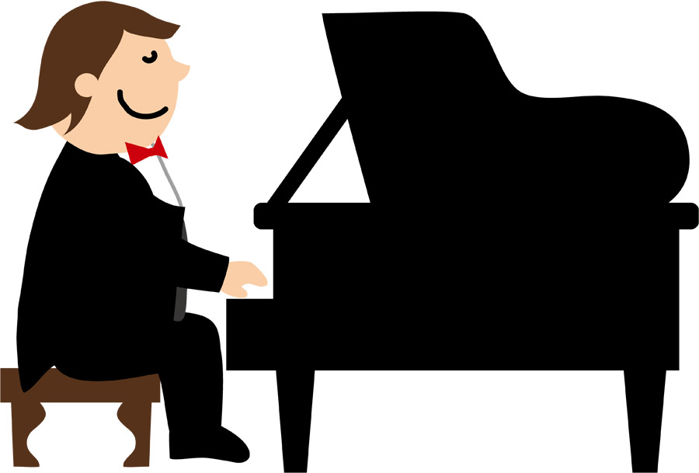


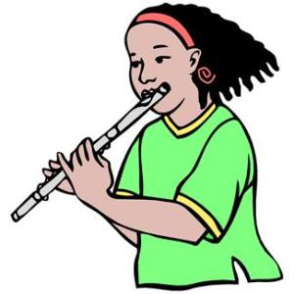

Unnatural mixing
Piano and Flute …
… …
この写真 の作成者 不明な作成者 は CC BY-SA のライセンスを許諾されています

Slide 2
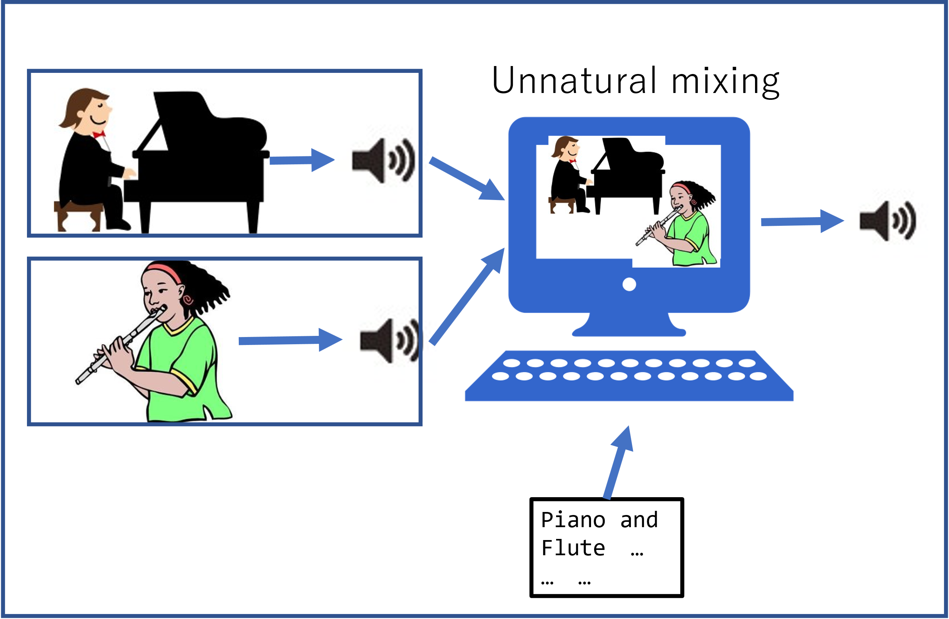
Mixing
Live？
Live

